Slide 1
遺伝アルゴリズムによる
NQueen解法
~交叉と選択方法の改良による解探索の研究~
08-1-037-0144
奥野 裕太
情報論理工学研究室

Slide 2
目次
背景
問題提起
研究内容
  選択方法・交叉
結果
考察
結論

Slide 3

背景
遺伝的アルゴリズム
  活用分野
集積回路の設計
スケジュール

Slide 4
遺伝的アルゴリズムとは
画期的な方法
定式不要
式で定義する必要なし
評価
遺伝子
突然変異
選択
交叉

Slide 5
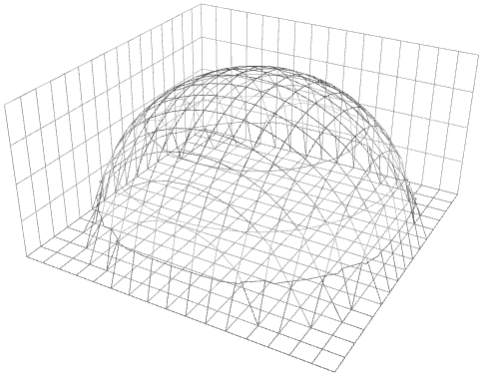
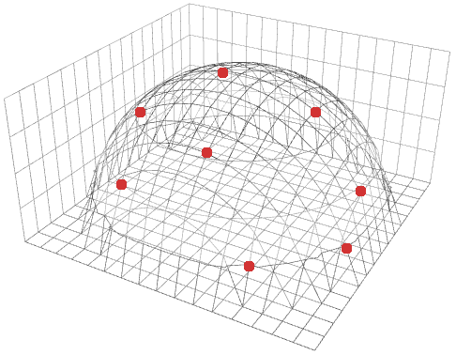
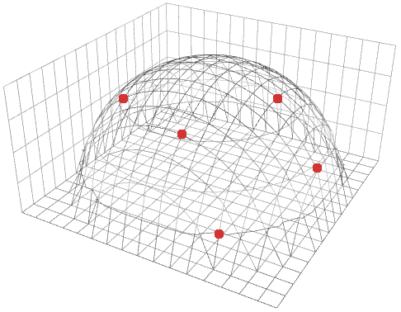
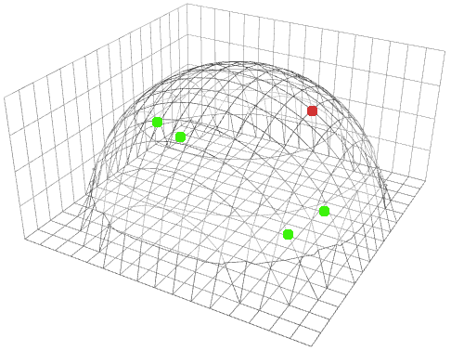
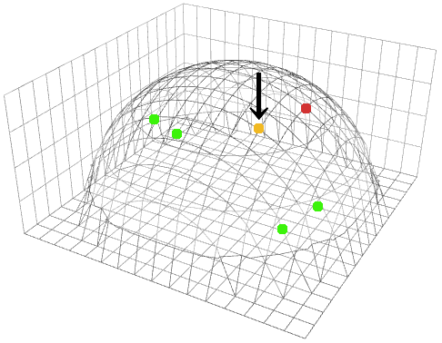
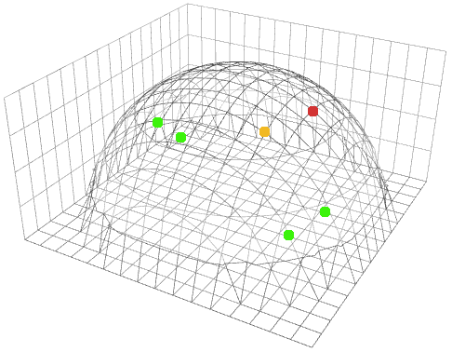
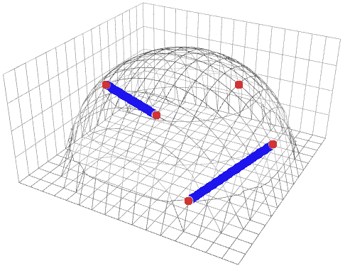
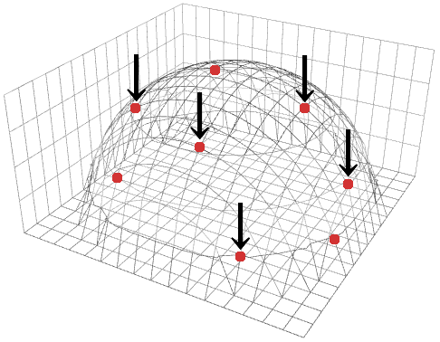
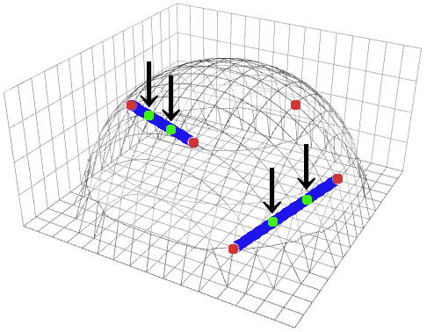
遺伝的アルゴリズムの例
世界で一番高いところは？
評価
座標
突然変異
選択
交叉

Slide 6
遺伝アルゴリズムの例
もし同じ高さのものが複数あったら

Slide 7
問題提起
複数の最適解が存在する場合
遺伝的アルゴリズムは使用できるか？

Slide 8
検証
複数の最適解が存在する問題
NQueen問題

Slide 9
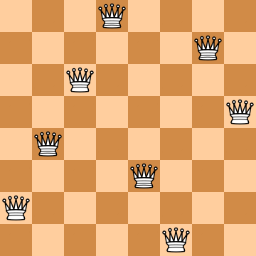
NQueen問題とは
古典的なパズル問題

Slide 10
実行
N＝8
集団数100
試行回数1000
解の最大発見数 92
のはず・・・
評価
駒の配置
突然変異
選択
交叉

Slide 11
結果
発見できた解
0~1個
見つけられてない
改良が必要

Slide 12
研究内容
選択・交叉の改良
突然変異の改良
遺伝補修飾を用いた改良
高速化による改良

Slide 13
選択・交叉の問題点
ルーレット選択＋一点交叉
優秀な遺伝子が生き残っていたのだろうか？
交叉の方法に問題があったのでは？

Slide 14
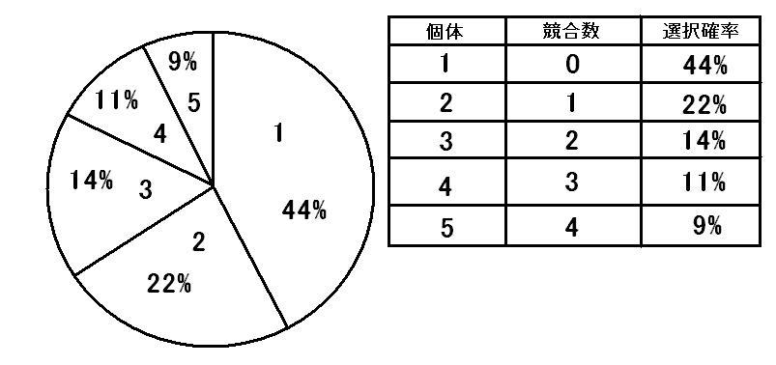
選択方法の問題点
ルーレット選択…高確率で優秀な遺伝子が選択されるが、低確率でも劣悪な遺伝子が選択される可能性がある。

Slide 15
選択方法の改良
解になる可能性をあげるため、優秀な遺伝子を残したい
エリート選択
トーナメント選択

Slide 16
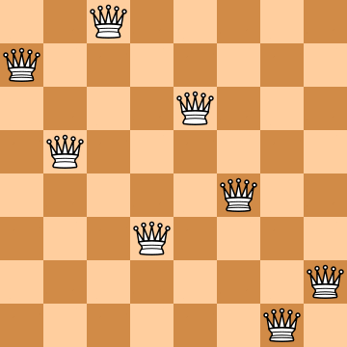
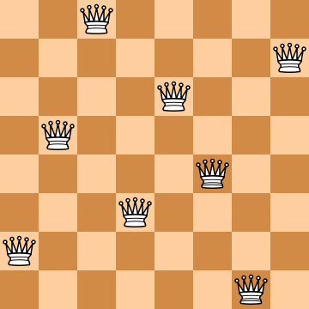

エリート選択
優秀な遺伝子のみ次世代に残す

Slide 17
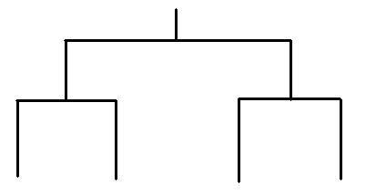
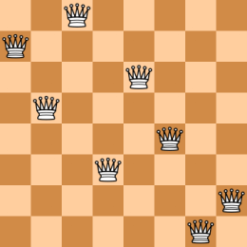
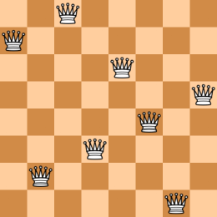
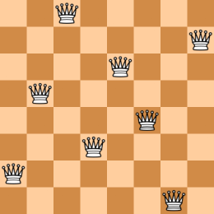
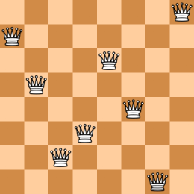
トーナメント選択
一定数トーナメントを行い、その中から最も優秀な遺伝子を選択

Slide 18
２つの結果より
エリート選択とトーナメント選択を比較
解の生成が安定していたのはエリート選択
エリート選択を改良する

Slide 19
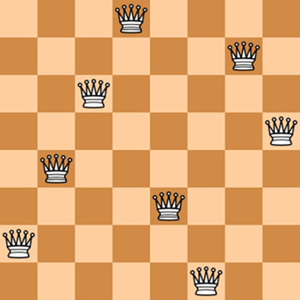



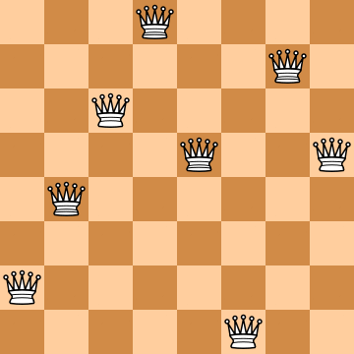





エリート選択の改良
重複遺伝子が出現しない
  局所解を避けるため

Slide 20
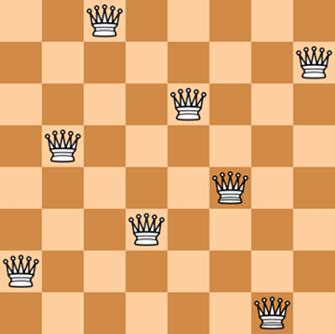
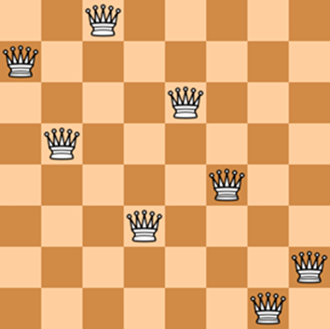

エリート選択の改良
エリートとなる競合数の設定を行う
  優秀な遺伝子を選択するため →競合数”４”まで

Slide 21


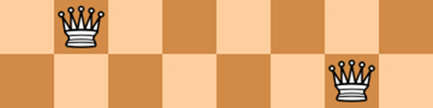

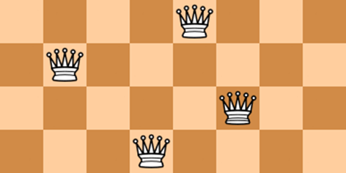
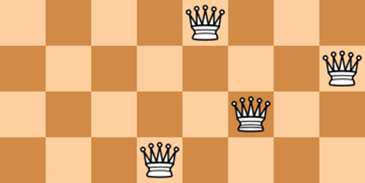
交叉方法の問題点
一点交叉・・・交叉点以前の遺伝子情報は交 換されない

Slide 22
交叉の改良
遺伝子がまんべんなく混ざるようにしたい
二点交叉
一様交叉

Slide 23

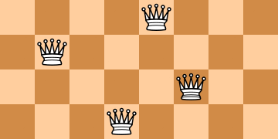



二点交叉
駒の配置情報に2点交叉点を設定し、その間の配置情報を入れ替える

Slide 24




一様交叉
任意の値で遺伝子の各駒の配置情報を交換する

Slide 25
2つの結果より
二点交叉は解発見数が少ない
一様交叉は解発見数が比較的多く出現
一様交叉採用
各交叉での解の発見数の平均と標準偏差（N=8）
 | 二点交叉 | 一様交叉
エリート改良 | 65.2±4.0 | 72.5±3.4

Slide 26
結果
全体の結果
各交叉/選択での解の発見数の平均と標準偏差（N=8）
 | 一点交叉 | 二点交叉 | 一様交叉
トーナメント | 12.6±10.3 | 1.6±1.0 | 5.3±2.9
エリート改良 | 69.7±3.6 | 65.2±4.0 | 72.5±3.4

Slide 27
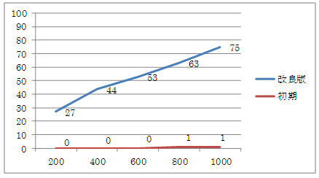
結果
改良前後の比較
92

Slide 28
考察
わかったこと
優秀な遺伝子を残す
遺伝子配列にバリエーションを

Slide 29
結論
一様交叉と改良したエリート選択結果が良くなった
既知の結果と比べると解発見数は少ない
ただし・・・
同じ順番に解が生成されるとは限らない
Nが増えても安定して近似解が導きだせる！

Slide 30
最後に
ご静聴ありがとうございました

